Slide 1
프로그래밍 언어
상속

Slide 2
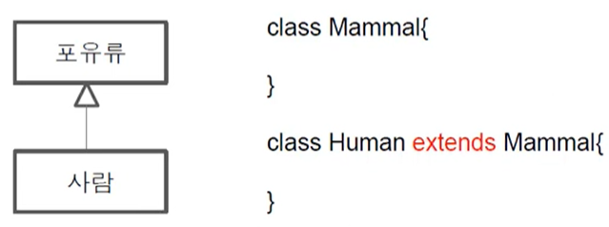
상속
상위 클래스는 하위 클래스 보다 일반적인 의미
하위 클래스는 상위 클래스 보다 구체적인 의미
자바는 single inheritance만을 지원함.

Slide 3
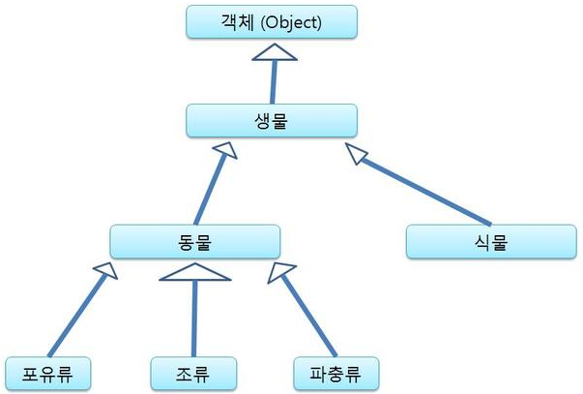
상속(Inheritance)
기존의 클래스의 속성과 변수를 이어받아 기능을 추가하거나 재정의하여 새로운 클래스에서 이용
객체 지향 프로그래밍의 중요한 특징 중 하나
부모클래스(superclass, parent)
자식클래스(subclass,child)

Slide 4

문법
class 자식클래스이름 extend 부모클래스이름 { ... }
class Parent {
private int a = 10;
public int b = 20;
}
class Child extends Parent {
public int c = 30;
void display() {
// System.out.println(a);
System.out.println(b);
System.out.println(c);
}
}
public class Inheritance {
public static void main(String[] args) {
Child ch = new Child();
ch.display();
}
}

Slide 5
Object 클래스
자바에서 Object클래스는 모든 클래스의 부모 클래스가 되는 클래스
별도의 extends 키워드를 사용하여 상속을 명시하지 않아도 Object클래스는 모든 멤버를 자유롭게 사용 가능
toString()
clone()

Slide 6
super
부모 클래스로부터 상속받은 필드나 메소드를 자식 클래스에서 참조하는데 사용하는 참조 변수
인스턴스 변수의 이름과 지역 변수의 이름이 같을 경우 인스턴스 변수 앞에 this를 사용하여 구분 가능
class Parent { int a = 10;}
class Child extends Parent {
int a = 20;
void display() {
System.out.println(a);
System.out.println(this.a);
System.out.println(super.a);
}
}
public class Inheritance {
public static void main(String[] args) {
Child ch = new Child();
ch.display();
}
}

Slide 7
super()
부모 클래스의 생성자를 호출
class Parent {
int a;
Parent() { a = 10; }
Parent(int n) { a = n; }
}
class Child extends Parent {
int b;
Child() {
super(40);
b = 20;
}
void display() {
System.out.println(a); System.out.println(b);
}
}
public class Inheritance04 {
public static void main(String[] args) {
Child ch = new Child();
ch.display();
}
}

Slide 8
메소드 오버라이딩
method overriding
상속 관계에 있는 부모 클래스에서 정의된 메소드를 자식 클래스에서 다시 정의 하는 것
오버라이딩하고자 하는 메소드의 이름, 매개변수, 리턴 값이 모두 같아야 한다.
부모의 접근 제어자 보다 더 좁은 범위로 변경할 수 없음
부모클래스의 메소드보다 더 큰 범위의 예외를 선언할 수 없음
class Parent {
void display() { System.out.println("부모 클래스의 display() 메소드입니다."); }
}
class Child extends Parent {
void display() { System.out.println("자식 클래스의 display() 메소드입니다."); }
}

Slide 9
메소드 오버로딩(method overloading)
서로 다른 매개변수를 가진 동일한 이름의 메소드들
static int plusMethod(int x, int y) {
return x + y;
}
static double plusMethod(double x, double y) {
return x + y;
}
public static void main(String[] args) {
int myNum1 = plusMethod(8, 5);
double myNum2 = plusMethod(4.3, 6.26);
System.out.println("int: " + myNum1);
System.out.println("double: " + myNum2);
}

Slide 10
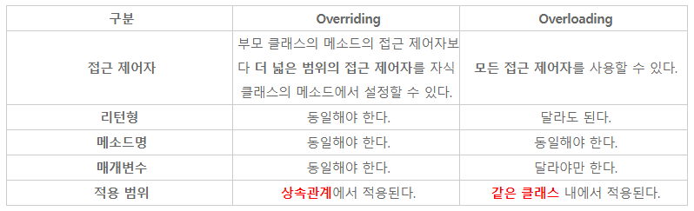
오버로딩 / 오버라이딩
오버로딩
새로운 메소드를 추가
오버라이딩
상속받은 메소드를 재정의

Slide 11
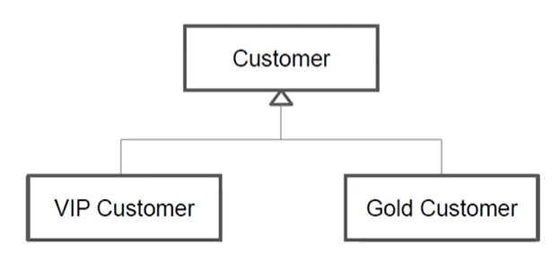
고객관리
고객을 등급에 따라 구현하는 클래스를 상위 기본적인 고객 클래스를 구현하고 이를 상속받아 기능을 추가적으로 구현

Slide 12
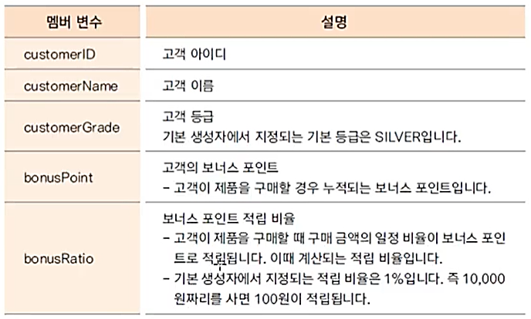
클래스 속성
Customer Class attribute

Slide 13
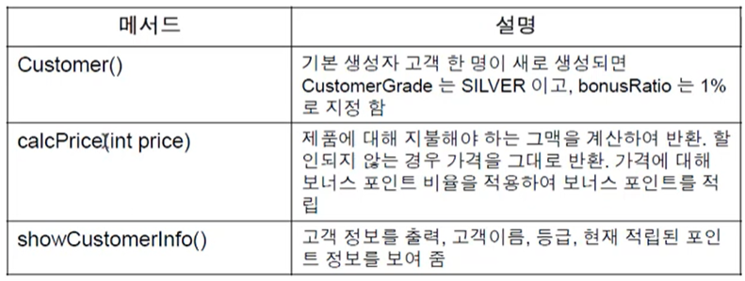
클래스 메소드
Customer class methods

Slide 14
고객 등급 변경
우수 고객에 대한 혜택
등급 vip
제품 구매 할인율 10%
보너스 포인트 5%
관리 담당자 할당

Slide 15
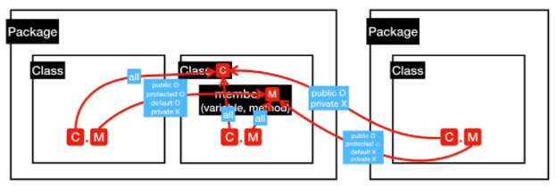
접근제어자(Access Modifier)
private
private 이 붙은 변수, 메소드는 해당 클래스에서만 접근이 가능
default
접근제어자를 별도로 설정하지 않는다면 접근제어자가 없는 변수, 메소드는 default 접근제어자가 되어 해당 패키지 내에서만 접근이 가능
protected
protected가 붙은 변수, 메소드는 동일 패키지내의 클래스 또는 해당 클래스를 상속받은 외부 패키지의 클래스에서 접근이 가능
public
public 접근제어자가 붙은 변수, 메소드는 어떤 클래스에서라도 접근이 가능
class : public, default
변수/메소드 : public, protected, default, private

Slide 17
상속의 사용
여러 클래스를 생성하지 않고 하나의 클래스에 공통적인 요소를 모아 나머지 클래스는 이를 상속받아 필요한 특성과 메소드를 구현
하나의 클래스에 여러 완전히 다른 특성을 구현할 때는 조건절을 이용한 분기를 사용하는 동일한 특성으로 중복되는 클래스는 다수 만드는 불편함을 없애줄 수 있다.
또한 차후 수정할 때 기존 코드의 공통 내용을 승계하여 새로운 클래스를 생성

Slide 18
상속의 사용
IS-A relationship : inheritance
일반적인 개념과 구체적인 개념의 관계
상위 클래스 : 일반적인 개념
하위 클래스 : 구체적인 개념
단순 코드 재사용 목적이 아님
사람은 동물이다.=>동물 상위/사람 하위
HAS-A relationship : composition
한 클래스가 다른 클래스를 소유한 관계
코드 재사용의 방법
원은 점을 포함

Slide 19
다형성
형변환
다음

